Slide 1
來猜猜看
開始啦

Slide 2
請問我最好的朋友是誰?
李芳竹
楊庭雅
殷兆朋

Slide 3
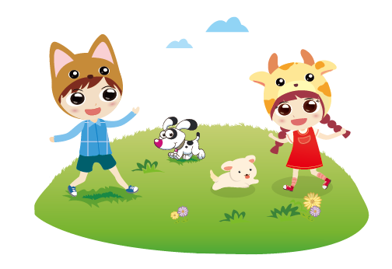
答錯啦!!
重來一次

Slide 4

答對了!!你好棒
掰掰

